Slide 1

Конкурс
«Огород на окне»
В соответствии с годовым планом работы МБДОУ ДС №5 «Бэлэкэч» и на основании приказа № 18/1 от «26» февраля 2015 администрация ДОУ объявляет о проведении с 26 по 7 апреля 2015 г. конкурса «Огород на окне».

Slide 2

ОСНОВНЫЕ ЦЕЛИ И ЗАДАЧИ:
Обеспечение формирования устойчивого интереса детей к природе.
Создание благоприятных условий для воспитания экологически грамотного ребенка.
Стимулирование инициативы поиска, творческого потенциала, профессионального роста воспитателей.
Выявление и распространение передового педагогического опыта
КРИТЕРИИ ОЦЕНКИ:
Соответствие посадок возрастным особенностям детей.
Рациональность, доступность расположения.
Эстетичность, оригинальность оформления.

Slide 3
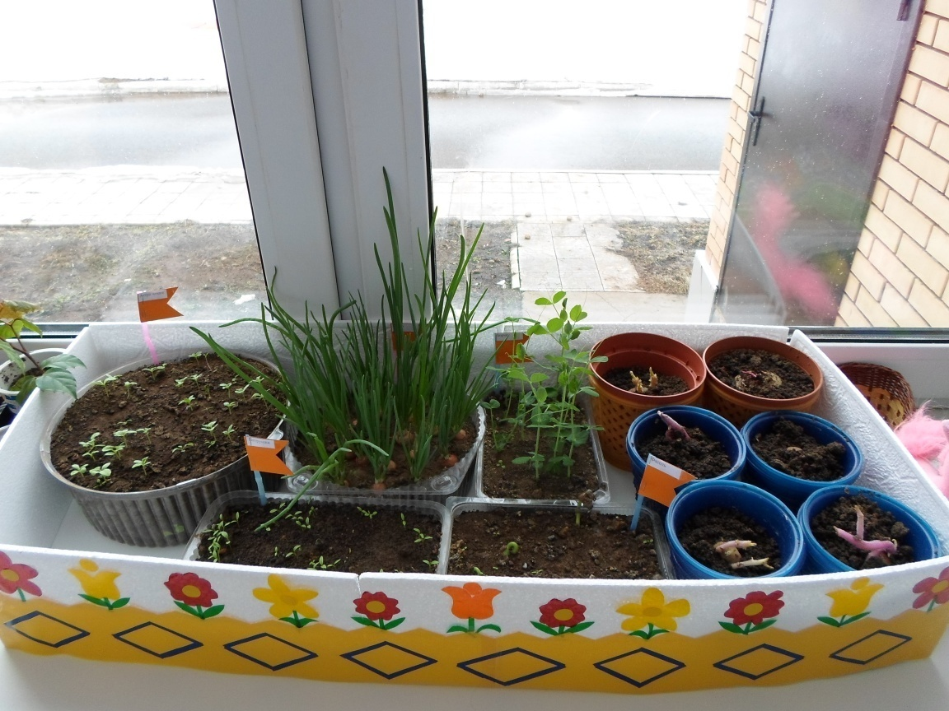
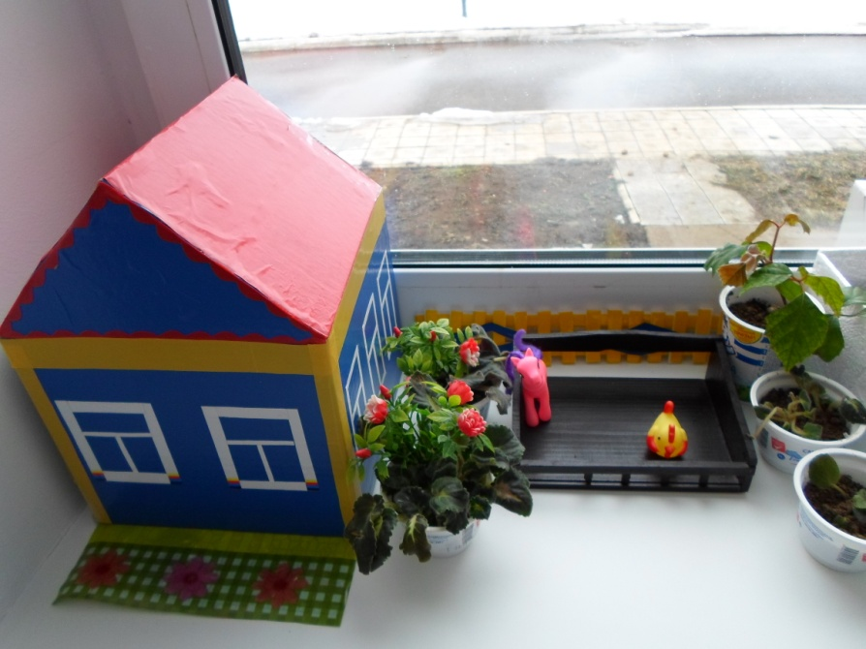
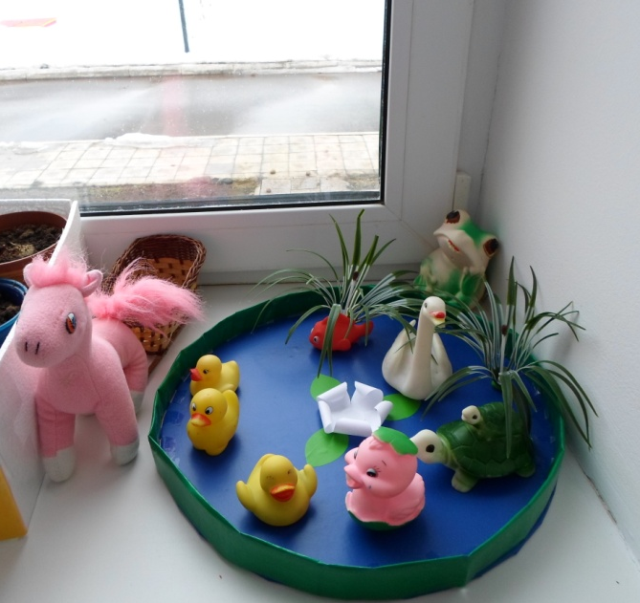
I младшая группа

Slide 4
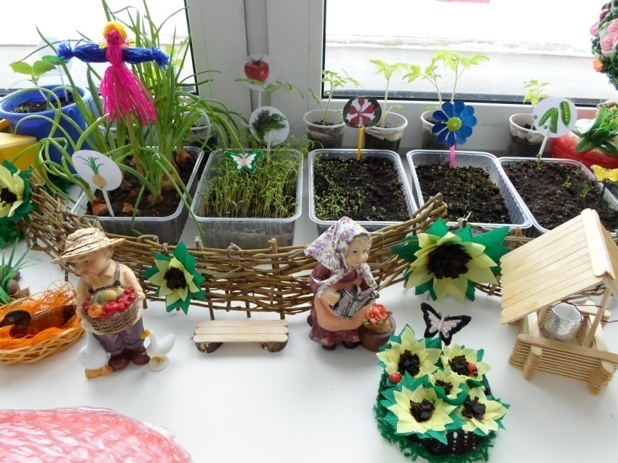
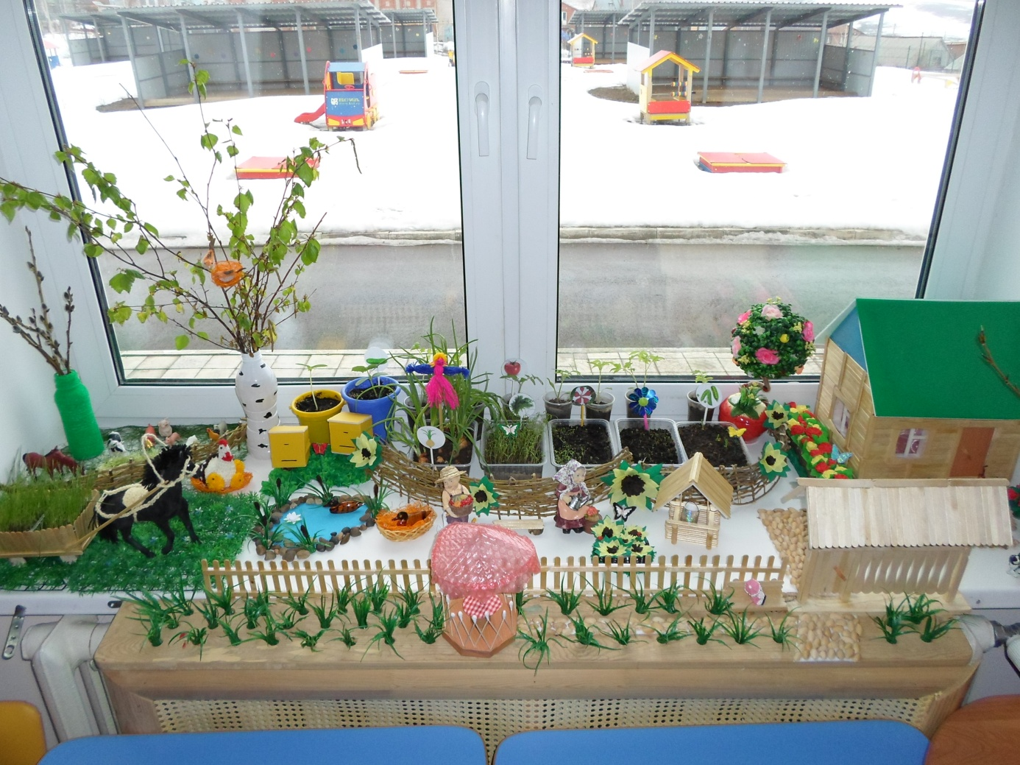
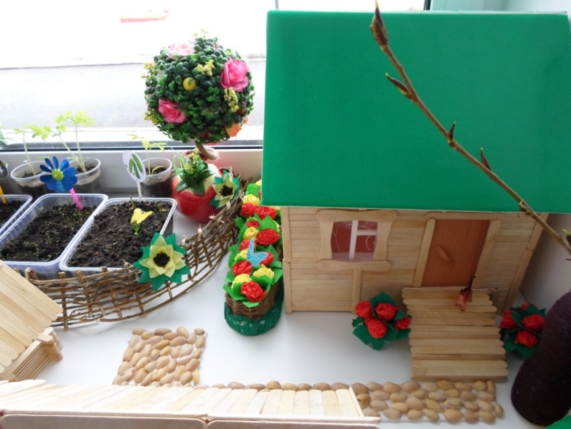
II младшая группа

Slide 5
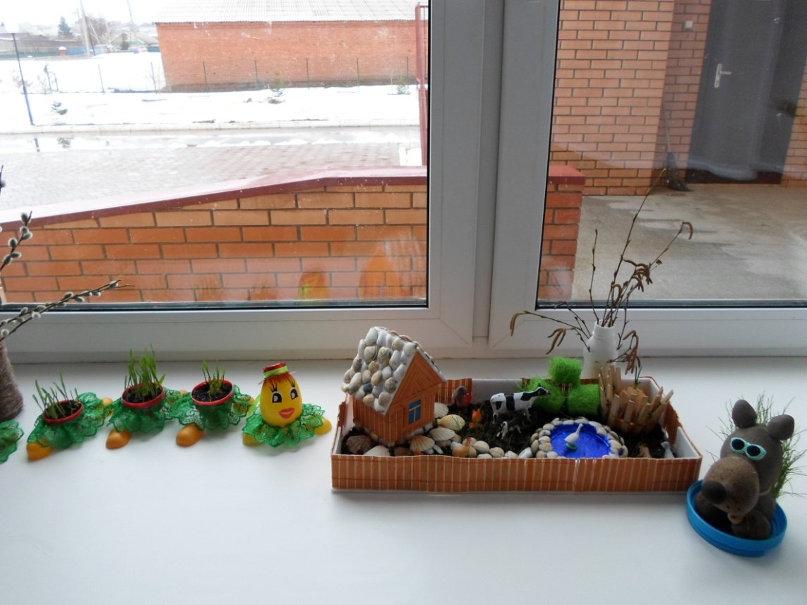
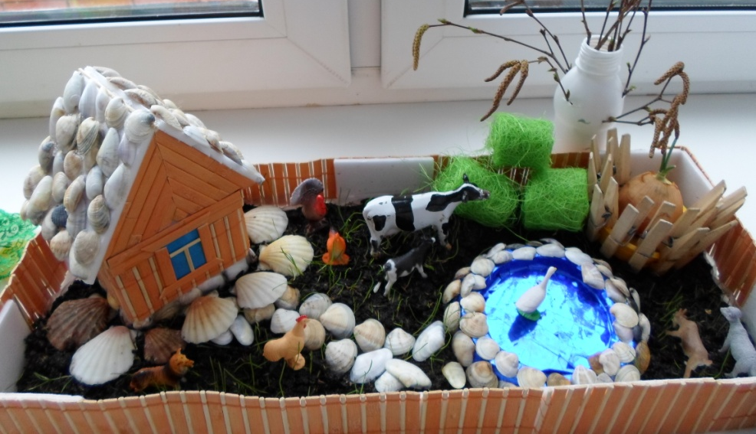
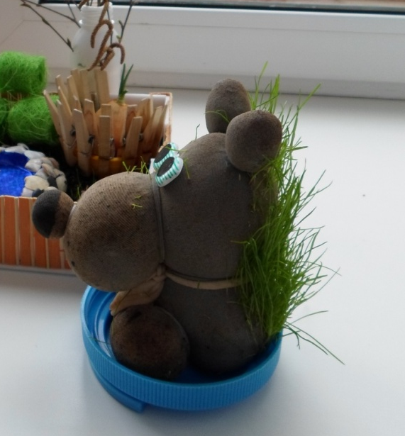
средняя группа №1

Slide 6
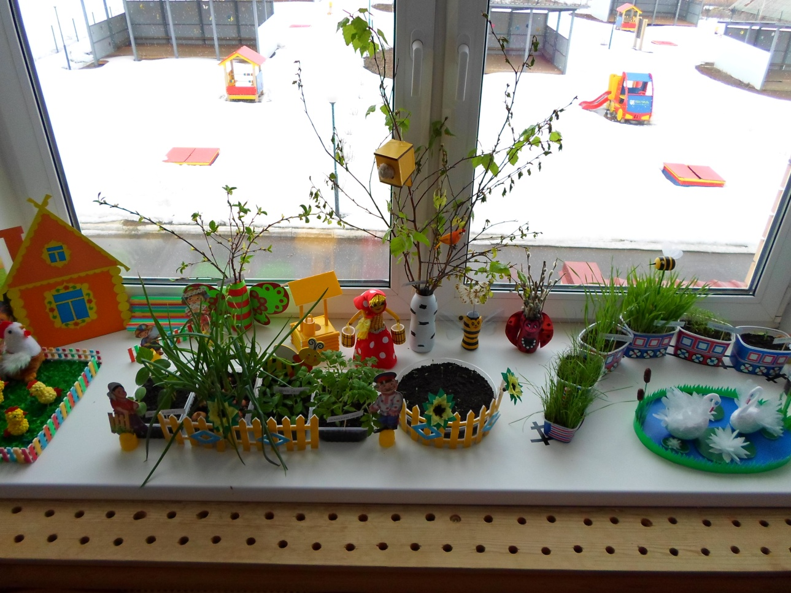
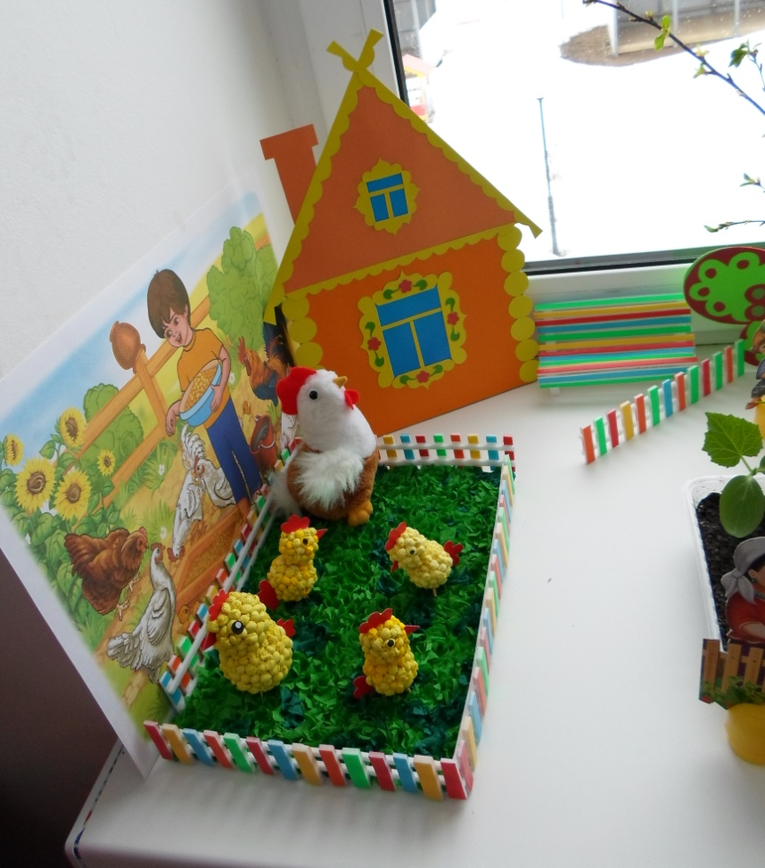
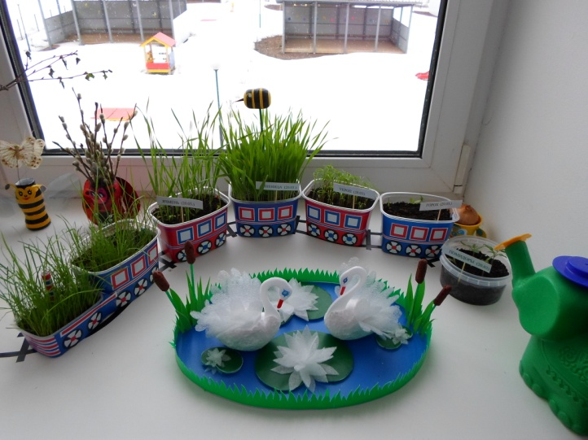
Средняя группа №2

Slide 7
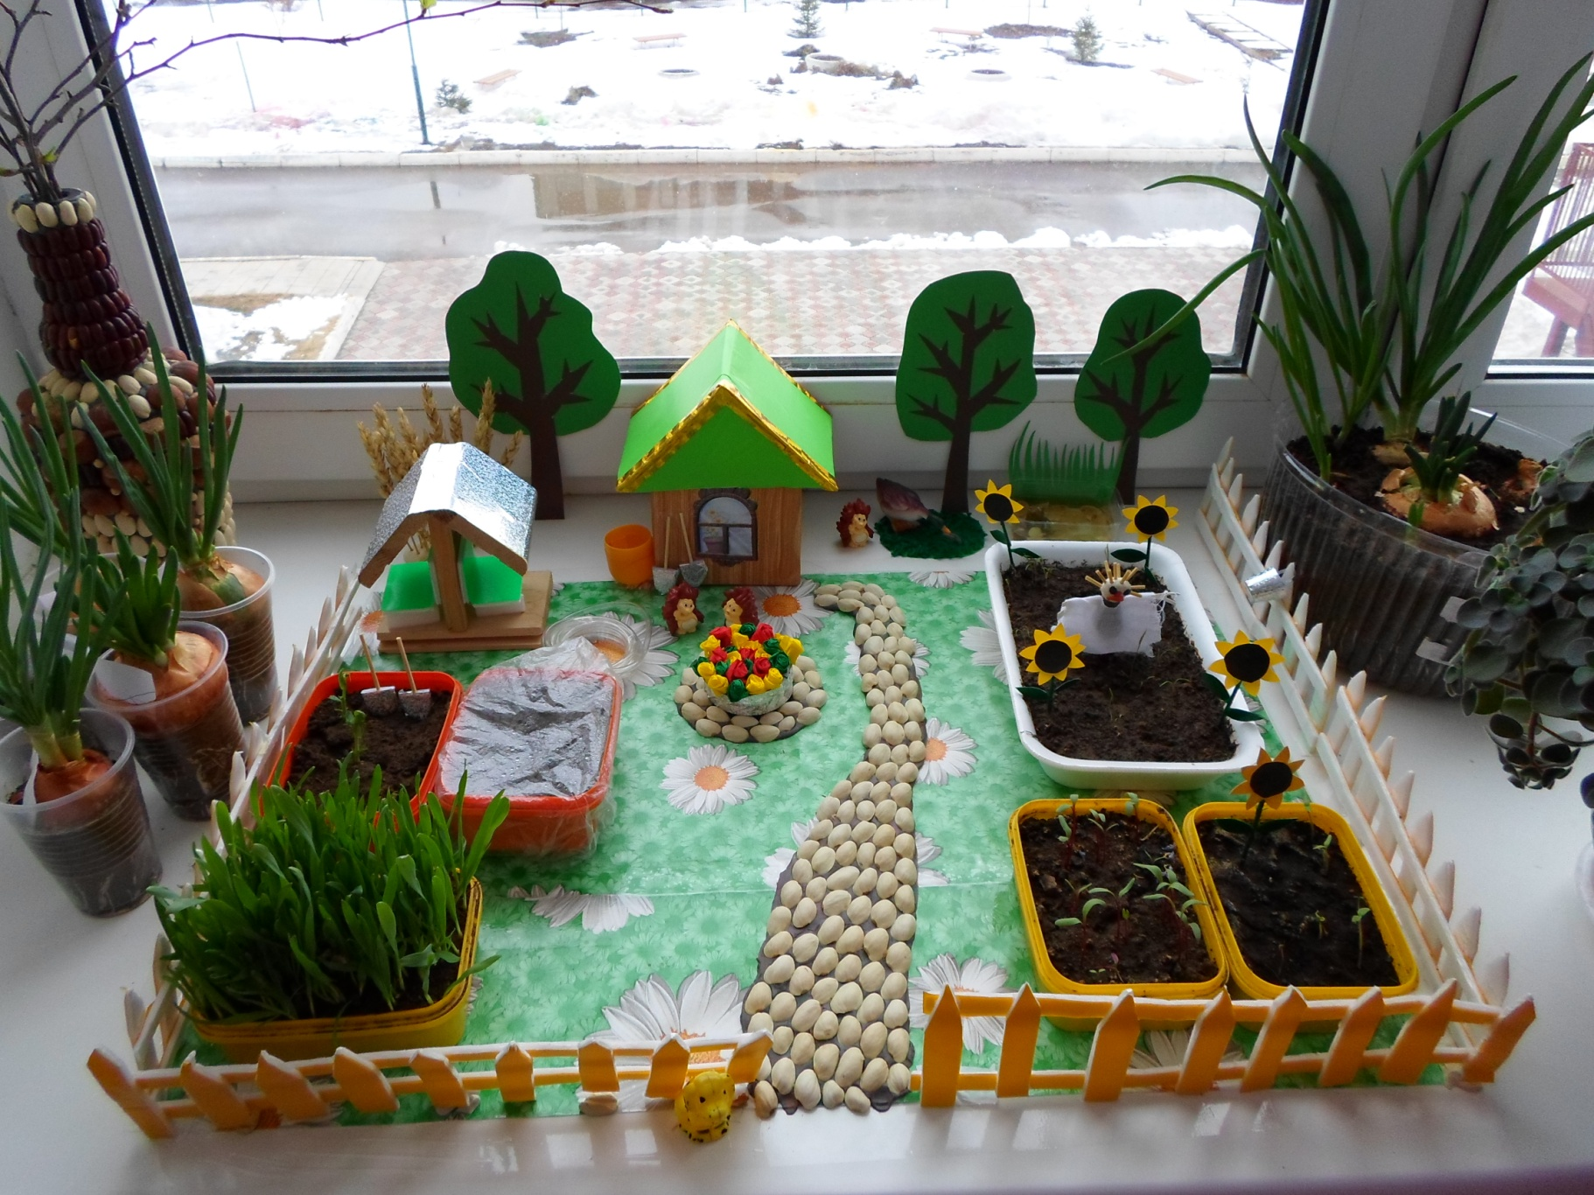
Старшая группа

Slide 8
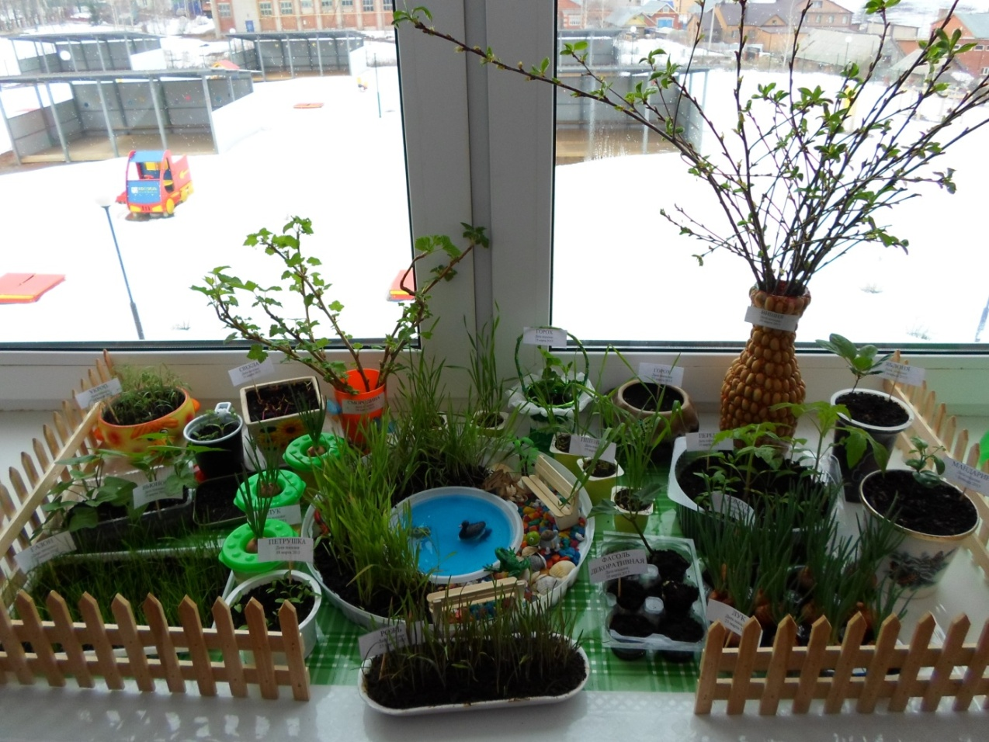
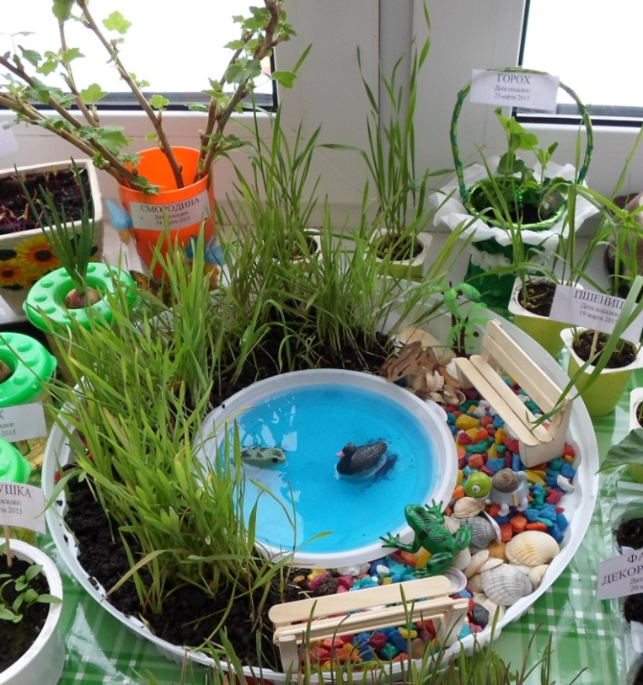
Подготовительная группа

Slide 9
Результаты
Конкурса
«Огород на окне»
I место
Группа №2
Воспитатель: Давлетшина Л.Р.
Галиева З.С.
II место
Группа №4
Алексеева Г.Н.
Хисматуллина Г.З.
Группа №6
Шайдуллина М.Т.
Мухаметдинова А.И.
III место
Группа №1
Группа №3
Группа №5

